Slide 1
PROCESO ADMNISTRATIVO Y FUNCIONES ADMNISTRATIVAS

Slide 2
EL PROCESO ADMINISTRATIVO
Es un proceso por medio del cual se consigue calidad en el funcionamiento de un organismo social, a través del correcto aprovechamiento de sus recursos, en pro del logro de objetivos predeterminados

Slide 3
Se logra la calidad cuando la organización es eficiente respecto al uso racional y planeado de los recursos, internos y externos, y eficaz cuando tiende la misión a través del cumplimiento de sus objetivos sociales, técnicos, tecnológicos, científicos, políticos, religiosos, culturales, deportivos, y académicos

Slide 4
Planeación
La planeación es la etapa inicial del proceso administrativo e implica utilizar el pensamiento reflexivo antes de actuar.
Se reduce la actividad dispersa
Se eliminan la duplicidad de funciones
Movimientos sin un propósito

Slide 6
Concepto:
Planificar es un proceso continuo de provisión de recursos y servicios necesarios para conseguir los objetivos determinados según un orden de prioridad establecido, permitiendo elegir la o las soluciones adecuadas entre muchas alternativas.
La elección de la solución toma en consideración el contexto de dificultades internas y externas; conocidas en el presente o predecibles en el futuro. (Pineault).

Slide 7
“La planeación es un camino a seguir que tiene su base en el análisis de un problema determinando el orden, la secuencia de las actividades y programando el tiempo necesario para la solución de dicho problema”.
El objetivo de la planificación es, disminuir el riesgo de incertidumbre en cualquier nivel de la organización.
En gestión clínica, los planes y objetivos son de corto plazo en atención especializada y en un corto o medio plazo en atención primaria de salud ya que afectan al paciente de manera directa.

Slide 8
Características de la planificación
Tiene carácter prospectivo. Es decir concierne al futuro.
Las decisiones que se tomen en planificación siempre tienen que estar relacionadas con el objetivo que se pretenda conseguir.
Está orientada a la acción
Debe ir acompañada en cualquier caso de la dotación de recursos necesarios para llevar a cabo el objetivo planificado
Naturaleza multidisciplinar: Debe realizarse por profesionales de diferentes disciplinas

Slide 9
Las empresas de salud están conformadas por una infraestructura que interactúa ordenadamente para cumplir con las funciones y tareas propias de la producción sanitaria. La infraestructura sanitaria posee recursos humanos como principal valor (médicos, enfermeras, bioanalistas, personal sanitario auxiliar, ingenieros, administradores, personal de servicio general y mantenimiento, entre otros), materiales sanitarios, instalaciones sanitarias (quirófanos, unidades clínicas, unidades especializadas, rehabilitación, cuidados intensivos, etc.)

Slide 11
Además cuentan con un sistema de gestión, que es el conjunto de normas, protocolos, procedimientos y medios que permiten suministrar métodos al sistema físico, son los que definen las reglas y las maneras de utilizar los factores productivos para la consecución de los objetivos.

Slide 13
La planificación en la atención de enfermería es un pensamiento sistematizado previo para determinar el rumbo de las acciones que se deben realizar para lograr los objetivos, en función de ello se traza un plan.
Permite dar un uso eficiente de los recursos humanos y materiales y la administración de los cuidados que recibe el paciente. La planificación ayuda a encaminar las actividades y tareas del profesional de enfermería de forma sistemática, racional, ordenada y pertinente, utilizando adecuadamente los recursos existentes para conseguir la calidad de la atención, disminuir el coste y proporcionar beneficio social en un ambiente satisfactorio para el paciente y para el propio profesional de enfermería

Slide 14
Proporciona a las enfermeras una dirección a seguir y puede refrescar y dar nueva energía a una organización. Una buena planificación de los cuidados de enfermería es un componente fundamental para garantizar una atención de excelencia al paciente y conseguir los mejores resultados posibles
Permite elevar la calidad en los servicios prestados en los niveles de prevención, promoción, cuidados y rehabilitación de la salud.

Slide 15
Pasos de la planeación
Para planear es importante mantener un orden y un sistema
1. Fijar objetivos.
2. Investigación.
3. Análisis y toma de decisiones.

Slide 16
1. Fijar objetivos
Los objetivos son los fines hacia los cuales se encaminan las actividades detalladas en los planes
Los objetivos en los planes y programas son importantes porque:
• Determinan el camino a seguir para la acción
• Son directrices precisas
• Se constituyen en parámetros de medición de los alcances
• Se logra el mayor aprovechamiento de recursos

Slide 17
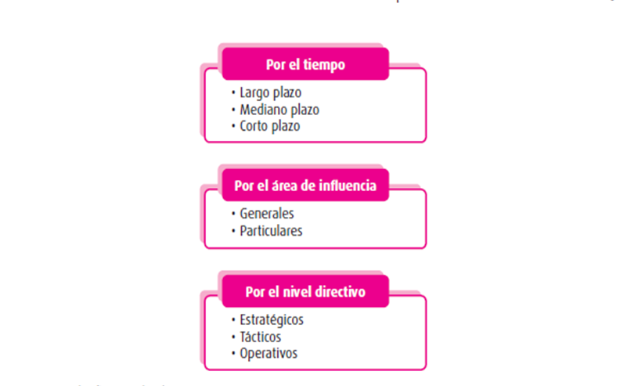
Clasificación de objetivos
Los objetivos pueden clasificarse según el tiempo requerido para su ejecución, el área de influencia, el nivel directivo, la estructura formal, el financiamiento, la aprobación y la determinación de operaciones necesarias

Slide 18
Los objetivos, sin embargo, son lineales; es decir, el logro de uno permite el del que lo precede.
Es sumamente difícil hacer funcionar una red compleja de objetivos y, por supuesto, exige una pesada carga de trabajo para los administradores.

Slide 19
Tipos de planificación
Normativa o de políticas
Establece la misión de la organización, tiene una perspectiva temporal basada en el más largo plazo, define la misión, visión y valores, estableciendo la orientación general hacia la que debe encaminarse la organización. Afecta a la Macro gestión.

Slide 20
Estratégica
Es una planificación a plazo largo. Delimita los fines de la organización, decide las prioridades de acción y las alternativas entre las diferentes orientaciones que se pueden tomar en el futuro.
La planificación estratégica establece los planes de acción para conseguir objetivos realizando un análisis interno de la organización y un análisis del entorno en el que se desenvuelve la misma y estableciendo a partir de ambos análisis las estrategias que se consideran más adecuadas.

Slide 21
Afecta a macro y meso gestión.
Como herramienta de Planificación estratégica más conocida tenemos el análisis FODA.
FORTALEZAS
OPORTUNIDADES
DEBILIDADES
AMENAZA

Slide 23
2. Investigación
La investigación permite prever y al mismo tiempo elegir el mejor curso de acción. La investigación se realiza con el propósito de establecer el diagnóstico administrativo.
En resumen, la investigación comprende:
a) Descripción del problema. ¿Cuál es la situación de la empresa?
b) Planteamiento de hipótesis. ¿Qué elementos pueden utilizarse para lograr los objetivos?

Slide 24
c) Prueba de hipótesis. ¿Qué indicadores muestran la posibilidad de éxito?
d) Resultados. ¿Cuáles estrategias son las adecuadas?
La investigación permite diseñar las alternativas de solución para lograr los objetivos previamente establecidos.

Slide 25
La selección de alternativas que se plasman en los planes requiere de métodos y técnicas especiales, algunas de las usuales son: análisis marginal, análisis costo-beneficio, entre otras.
Análisis marginal
El análisis marginal consiste en la comparación de factores diferentes a los costos y a los ingresos.

Slide 26
Por ejemplo, para encontrar la utilización óptima de material de curación pueden variarse los insumos y compararlos con su rendimiento hasta que el insumo adicional sea igual al rendimiento efectivo. En este punto se encuentra la máxima eficiencia del material de curación.

Slide 27
Análisis costo-beneficio
Un progreso o variante del análisis marginal es el análisis costo-beneficio o costo-efectividad. Es una técnica que consiste en ponderar alternativas cuando la solución óptima no puede ponderarse a magnitud o cantidad específica.
Las características del análisis costo-efectividad son su concentración sobre el producto con base en su efectividad para obtener los objetivos deseados y la comparación de costos de cada alternativa en términos de su efectividad.

Slide 28
Los pasos son:
1. Resultado esperado.
2. Alternativas.
3. Medidas de efectividad.
4. Estimaciones tradicionales.
5. Reducción en el costo

Slide 29
Niveles de planeación
Los niveles de planeación establecen la jerarquía de los planes propiamente dichos y se determinanpor lo menos
1. Los planes estratégicos incluyen: misión, visión, objetivos, análisis interno, análisis externo y estrategias.
2. Los planes tácticos por lo general son departamentales, por áreas, por funciones o por aspectos prácticos. Comúnmente se desprenden de los planes estratégicos.
3. Los planes operacionales por lo general son a corto plazo, muy detallados y su propósito esalcanzar metas específicas.

Slide 30
Instrumentos de la planeación
Presupuesto
El presupuesto considerado como plan es la expresión de los resultados esperados en términos numéricos.
El presupuesto es un plan de acción expresado en términos financieros, en función de horas hombre —hombre, unidades producidas, horas máquina— o de cualquier otro término numérico mensurable.
La función del presupuesto es programar la distribución de ingresos y egresos financieros, prever el aprovechamiento de recursos y apoyar la consecución de objetivos.

Slide 32
La responsabilidad de elaborar el presupuesto corresponde a un equipo, el cual debe incluir: dirigentes, patrocinadores, administradores, jefes de departamentos o áreas y sectores especiales relacionados con presupuesto.

Slide 33
Políticas
Las políticas son también planes cuando el sentido que se les asigna como lineamientos a seguir permiten la toma de decisiones
Sirven para guiar las acciones, orientar los programas, comunicar las decisiones de nivel estratégico, interpretar los objetivos organizacionales y conocer las líneas generales a las que deberá orientarse el funcionamiento de la organización.

Slide 34
Requisitos al elaborar las políticas Deben tomarse en cuenta los siguientes aspectos:
1. Redacción clara y orientación positiva. Se refiere a que al elaborarlas es necesario utilizar términos que todas las personas conozcan. La orientación positiva es que el propósito a seguir sea en beneficio de las personas.
2. Ser alcanzables, que se puedan medir, y operables.
3. Poseer un alto grado de permanencia. Al elaborar una política debe considerarse que no sea momentánea, sino que tenga un margen de tiempo considerable, es decir, a futuro.

Slide 35
4. Anticiparse al futuro.
5. Ser de interés para toda la comunidad.
6. Ser congruentes con las leyes respectivas.
7. Ser congruentes con los objetivos generales de las organizaciones que participan.
8. Permitir dentro de ciertos límites la discrecionalidad. A pesar de delimitar el área sobre la cual se pueden tomar decisiones, una política debe permitir la aplicación del criterio de quien la aplicará.

Slide 36
Programas
Los programas son planes específicos de acción en los que no sólo se fijan objetivos y secuencia de operaciones, sino, especialmente, el tiempo requerido para su ejecución.
Son las alternativas de solución que deciden la secuencia en las actividades, la utilización de recursos y la forma de alcanzar los objetivos de la organización.
Clasificación
Pueden definirse cuatro clasificaciones:
1. Programas generales. Se desprenden de los planes de nivel estratégico.

Slide 37
2. Programas específicos. Son departamentales, sectoriales o de ambos tipos a la vez.
3. A largo plazo. Se dividen, a su vez, en distantes y remotos.
4. A corto plazo. Se clasifican, a su vez, en inmediatos y mediatos, y varían desde seis meses hasta un año

Slide 38
Cronogramas
Los cronogramas son diagramas en los que se describen acciones o eventos en las fi las y en las columnas, los periodos considerados como estándar.
La función de los cronogramas es relacionar dos variables: eventos y tiempo.
Los cronogramas son importantes como plan y control. Además de permitir visualizar el inicio y el final de una actividad.

Slide 39
Carta descriptiva de un programa de supervisión.
Fecha y hora | Aspecto | Actividades | Evaluación
 | Supervisión en servicios | Revisar material de curación. Valorar el estado físico del material, equipo e instrumental del servicio de urgencias | Por comparación con el inventario, determinar el estado físico del material y equipo
 | Con pacientes | Observar la satisfacción de necesidades | Por observación con formato y por la opinión de los pacientes
 | Con personal | Actualizar expedientes | Con documentos proporcionados por el personal

Slide 40
Diagrama de Gantt.
 | Ejecución de estrategias central de enfermería
Actividad | Duración | Inicio | Fin
Generar estrategias | 40 | 15/01/2022 | 24/02/2022
Obtener financiamiento | 60 | 15/01/2022 | 15/03/2022
Captación de clientes | 60 | 15/01/2022 | 15/03/2022
Difusión | 90 | 03/03/2022 | 03/06/2022
Diseño instrumental | 30 | 03/03/2022 | 03/04/2022
Liderazgo en costos | 90 | 03/03/2022 | 03/06/2022
En enfermería es común su uso en la elaboración de planes de distribución y rotación de personal por los servicios.

Slide 41
Diagramas de flujo
Son los que representan la secuencia de operaciones, procedimientos o rutinas previamente establecidas.
Los diagramas de flujo son descriptivos y dinámicos, indican la secuencia y permiten la visualización del proceso, de tal forma que favorecen el análisis.

Slide 42
Las ventajas de la utilización de diagramas de fl ujo son las siguientes:
• Simplifica el trabajo
• Permite el análisis y la eliminación de actividades inútiles o innecesarias
• Establece el mejor flujo de operaciones
Existen varias clases de diagramas de flujo, entre ellas:
• Vertical o de análisis de proceso
• Horizontal
• Bloques

Slide 43
Simbología
En enfermería se utilizan para describir operaciones y procesos en el manejo de equipo especializado o en la descripción de procedimientos.
En la actualidad son comunes en los hospitales o clínicas con la introducción del paradigma de calidad.
El flujograma vertical, conocido también como diagrama de análisis de proceso es un diagrama de fácil elaboración y llenado. Se utiliza para la representación de rutinas en una unidad administrativa.

Slide 44
El diagrama de bloques es quizá el más conocido, presenta una simbología abundante y variada. Las ventajas de la utilización de diagramas de flujo son las siguientes:
• Simplifica el trabajo
• Permite el análisis y la eliminación de actividades inútiles o innecesarias
• Establece el mejor flujo de operaciones

Slide 45
Existen varias clases de diagramas de flujo, entre ellas:
• Vertical o de análisis de proceso
• Horizontal
• Bloques
El diagrama de bloques es quizá el más conocido, presenta una simbología abundante y variada.

Slide 46
Consta de varias columnas en las cuales se ponen los signos convencionales del proceso, las fases o etapas y una columna en la que se describen las actividades
En el flujograma horizontal la secuencia del procedimiento va de izquierda a derecha. Es apropiado para estudiar a detalle una rutina, dado que incluye varios responsables
1

Slide 47
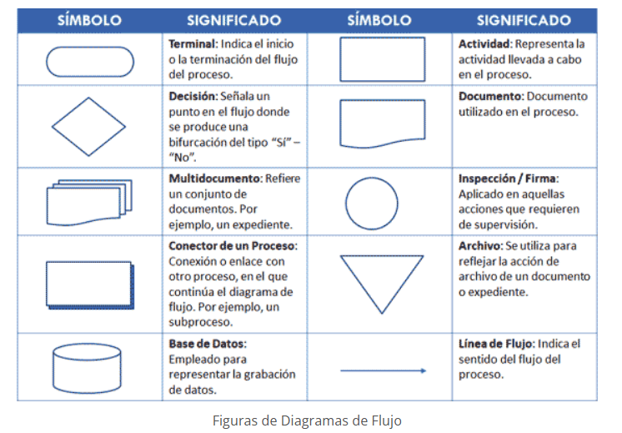

Slide 48
2

Slide 49
¿Qué preguntas LES gustaría realizarme?

Slide 50
Título de la diapositiva
GRACIAS

Slide 51
La planificación estratégica en salud es un proceso cuyo objetivo es ordenar las acciones en los centros de salud públicos o privados para mejorar la atención del paciente y optimizar el uso de los recursos disponibles.
permite establecer los objetivos a corto, mediano y largo plazo en concordancia con los objetivos de la organización o programa de salud

